Slide 1





振荡电路 无阻尼自由电磁振荡(简介）
C
+
C
L
L
+
L
C
ε
A
C
S
L
C
L
C
LC 电磁振荡电路
B
D

Slide 2
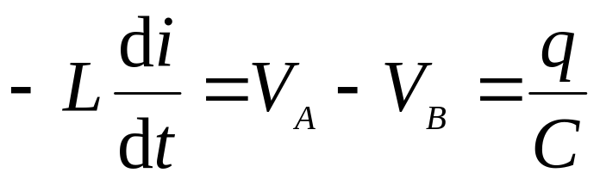
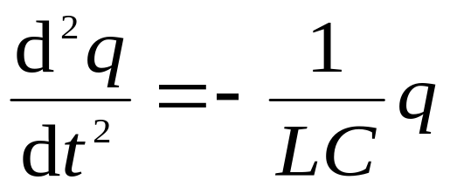
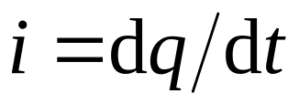
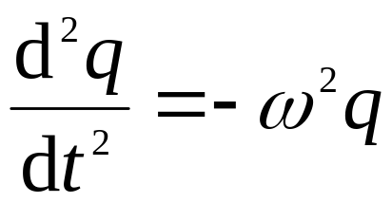
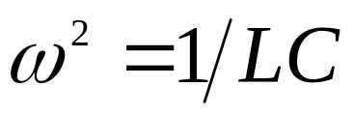
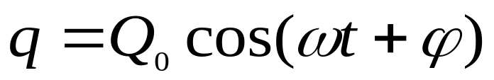
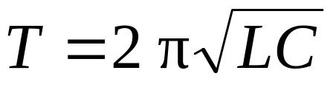
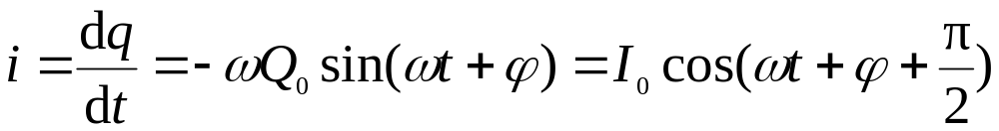
无阻尼电磁振荡的振荡方程
A
L
C
ε
B
S
LC 电磁振荡电路

Slide 3
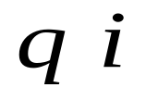






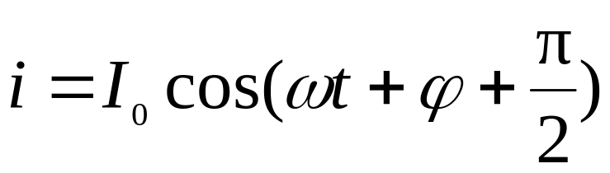
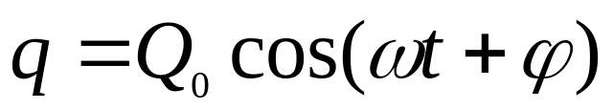
无阻尼自由振荡中的电荷和电流随时间的变化
﹡
﹡
O

Slide 4
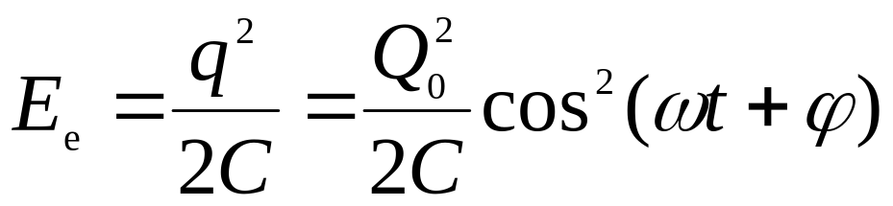
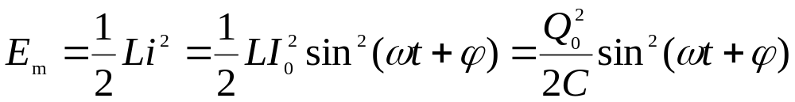
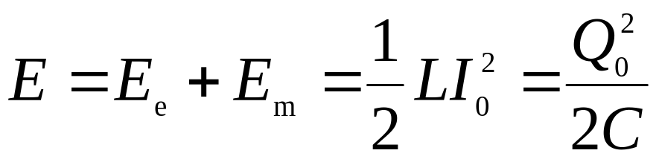
无阻尼电磁振荡的能量
在无阻尼自由电磁振荡过程中，电场能量和磁场能量不断的相互转化，其总和保持不变.

